Slide 1
GUÍA VENTANILLA ÚNICA
CANCELACIÓN DE PROGRAMA IMMEX
Dirección General de Facilitación Comercial y Comercio Exterior
Secretaría de Economía
Marzo 2020

Slide 2
CANCELACIÓN DE PROGRAMA IMMEX
1 Ingrese a la Ventanilla Única
https://www.ventanillaunica.gob.mx/vucem/Ingreso.html
3 Seleccione Trámites - Solicitudes nuevas
2 Seleccione el tipo de persona
4 Seleccione - Secretaría de Economía

Slide 3
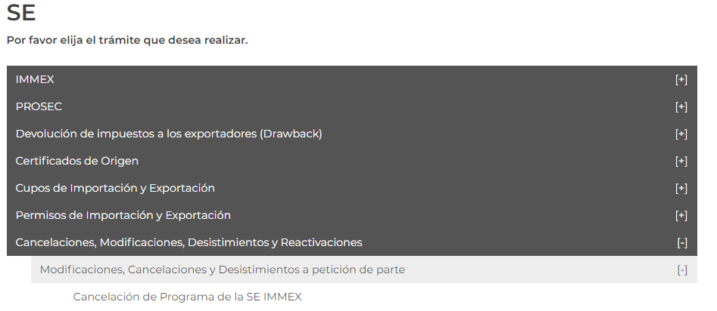
CANCELACIÓN DE PROGRAMA IMMEX
5 Seleccione Cancelaciones, Modificaciones, Desistimientos a petición de parte
6 Seleccione cancelación de programa de la SE IMMEX

Slide 4
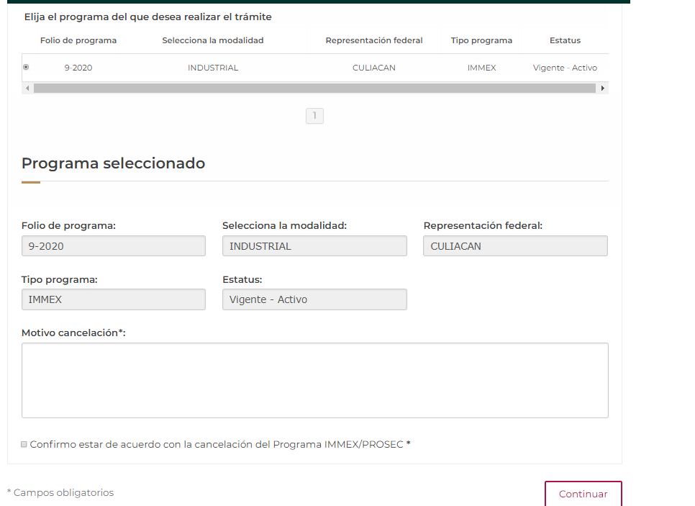
CANCELACIÓN DE PROGRAMA IMMEX
7 Se mostrara el programa activo
8 Seleccione el programa a cancelar
9 Capture el motivo de la cancelación
10 Confirme que esta de acuerdo
11 De clic en continuar

Slide 5
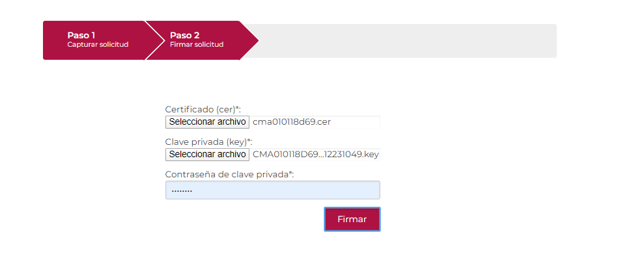
CANCELACIÓN DE PROGRAMA IMMEX
12 Firme el trámite

Slide 6
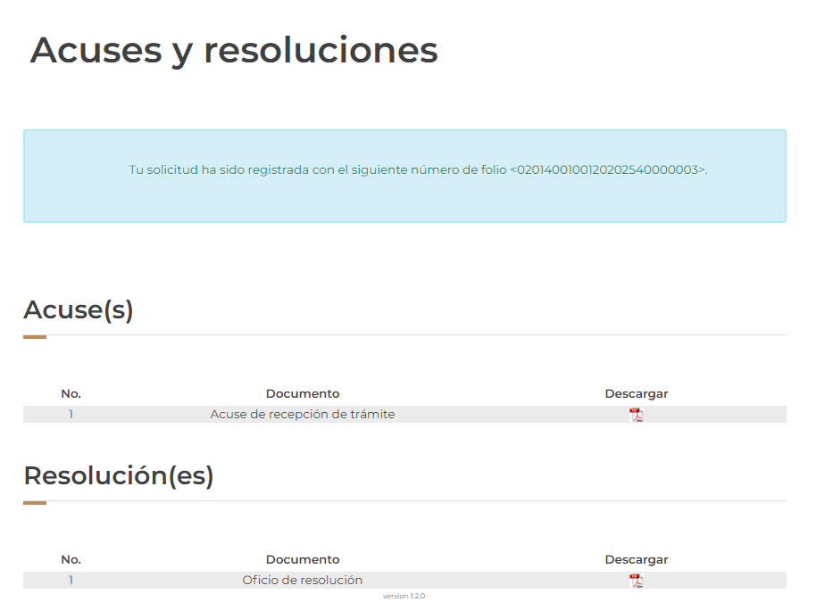
CANCELACIÓN DE PROGRAMA IMMEX
13 Obtenga su acuse del trámite y su oficio resolutivo.

Slide 7
GRACIAS
Dirección General de Facilitación Comercial y Comercio Exterior
atencion.immex@economia.gob.mx

